Slide 1


Slide 2
TABLE DE MATIERES
Niveau A 2 Dossier 1.La Voix passive et la voix active
Niveau A 2 Dossier 2.La Comparaison
Niveau A 2 Dossier 3.Le Conditionnel
Niveau A 2 Dossier 4.Le Subjonctif, les emplois et
la conjugaison des verbes au Subj. présent Niveau A 2 Dossier 5.Le discours direct et indirect

Slide 3
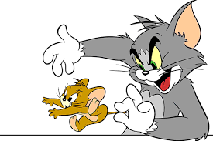
La voix Active et
La voix Passive

Slide 4

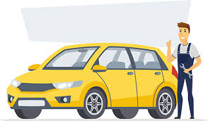
  La voix active et la voix passive
  Dans la situation de l’actif, c’est le sujet qui fait l’action
cassés par le mécanicien répare l’auto.
Je S → V → COD
Dans le passif c’est le sujet qui subit l’action(l’auto)
L’auto est réparée par le mécanicien
S → V (au passif) → C. d’agent

Slide 5
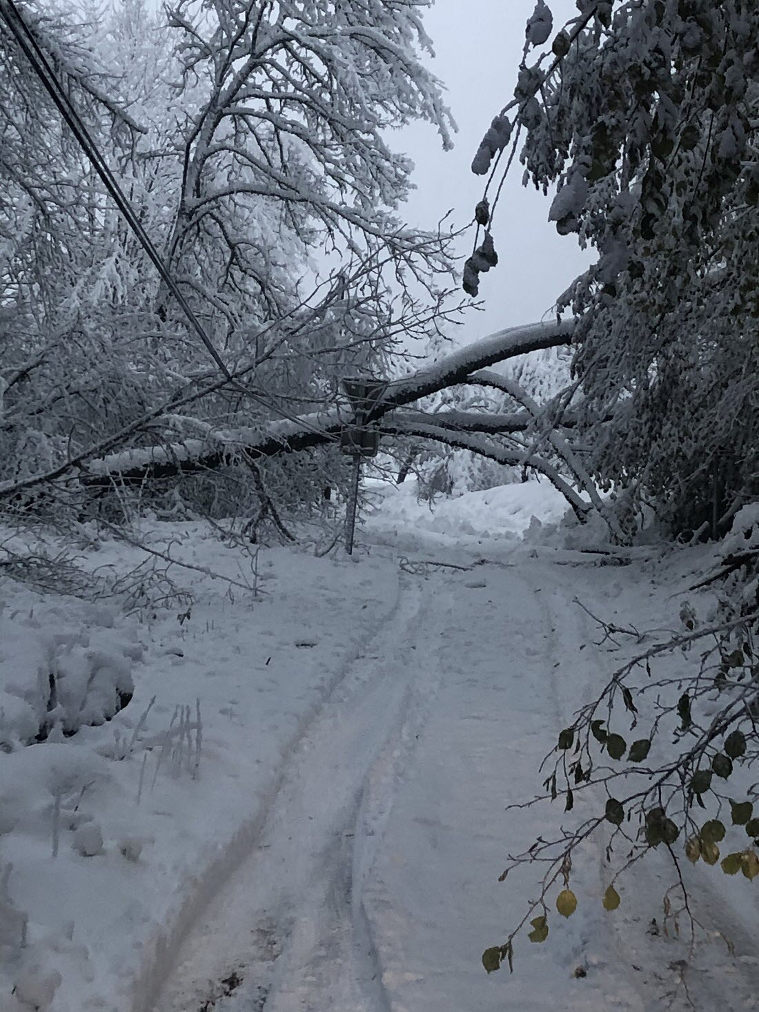
voix active La neige a cassé les arbres Sujet COD -- voix passive Les arbres ont été cassés par la neige. Sujet complément d’agent

Slide 6
Transformations faites au cas de transfert de l’actif au Passif.
Le public applaudira le grand chanteur
Le grand chanteur sera applaudi par le public
  Le sujet de l’actif au passif devient complément d’agent.
  C.O.D de la phrase active devient Sujet au passif
  Le verbe de l’actif devient participe passé suivant le verbe auxiliaire Etre conjugué au même temps que celui de l’actif
Le public applaudira (futur) le grand chanteur
Le grand chanteur sera ( etre au futur) applaudi (p.passé) par le public

Slide 7
TRANSFORMATIONS DANS LA PHRASE DUES AU TRANSFERT AU PASSIF
  Le sujet de l’actif → compl.d’agent au passif .
  C.O.D de la phrase active → Sujet au passif
  Le verbe de l’actif → participe passé suivant le Verbe auxiliaire Etre conjugué au même temps que celui de l’actif

Slide 8
CAS PARTICULIER DU PASSIF
Le pronom indéfini "on" sujet dans la phrase active s'efface, au passif il n’y a pas de complément d’agent comme dans l’exemple:
on a transporté le blessé à l’ hôpital - le blessé est transporté à l’ hôpital .

Slide 9
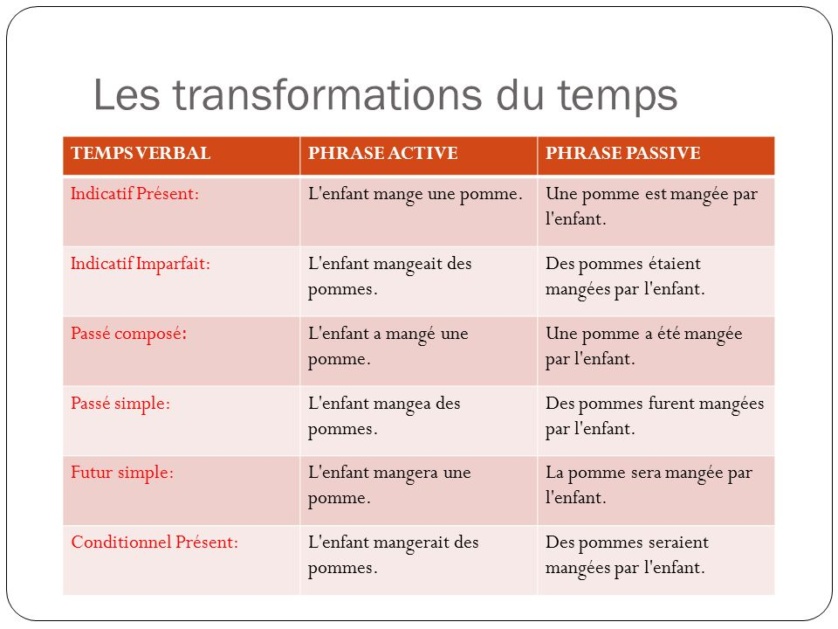

Slide 10
Soulignez la forme verbale voulue :
Un court circuit a provoqué un incendie. Un incendie ( a provoqué /a été provoquée) par un court circuit.
Les voisins ont appelé les pompiers. Les pompiers (ont été appelés/sont appelés) par les voisins.
Le feu avait ravagée la maison. La maison (est ravagée /avait été ravagée) par le feu.
Les pompiers ont sauvé deux personnes âgées. Deux personnes âgées (sont sauvées/ont été sauvées/ se sauvaient) par les pompiers. Des amis les (hébergeaient/ ont hébergés / hébergeront) jusqu’à ce que leur nouvelle maison sera construite.

Slide 11
VOIX ACTIVE ET VOIX PASSIVE
Marquez d’un ( + ) les phrases au discours indirect et ( – )celle au discours direct
Je me demande ce qu’elle fait en ce moment ? ( )
Où avez- vous passé les vacances ? ( )
Le professeur m’a demandé si j’avais tout compris. ( )
Quand tu lui as envoyé l’invitation ? ( )
Les étudiants manifestent leurs indignation ( )
Etes-vous contents avec les cours ? ( )
Je lui e demandé de me prêter son dictionnaire. ( )
Pourquoi tu ne viens pas à la fête avec nous ? ( )
Dis moi, tu n’es pas au courant de cette affaire? ( )

Slide 12
VOIX ACTIVE ET VOIX PASSIVE
Marquez d’un ( + ) les phrases au discours indirect et ( – )celle au discours direct
Le professeur nous a dit on fera le test demain? ( )
Il ne faisait que répéter que ce n’était pas lui qui avait fait cela ? ( )
Papa m’a demandé si j’avais bien réussi mon examen. ( )
Pourquoi tu ne lui as pas envoyé l’invitation, m’a dit maman. ( )
Tu prépareras mon gâteau préféré m’a dit Juliette. ( )
Etes-vous contents avec les cours, nous disait toujours la prof. ( )
Je lui e demandé de me prêter son dictionnaire. ( )
Pourquoi tu ne viens pas à la fête avec nous ? ( )
Dis moi, tu n’es pas au courant de cette affaire. ( )

Slide 13
Réécrivez les questions ci-dessous citées au style indirect.
Tu aimes lire ?
Quel est le genre que tu préfères le plus, le roman ou la nouvelle?
Tu préfères lire le matin ou le soir?
Pourquoi tu préfères lire le soi?
As-tu essayé d’écrire des lignes, de raconter quelque chose aux autres?
Si oui, quel est le sujet que tu aimes traiter dans tes écrits?
Est-ce qu’il y a quelqu’un qui te motive, qui te donnes des opinions?
Sois toujours lié a la littérature, car la lecture rafraichit et inspire tes pensées.

Slide 14
Reecrivez cette conversation au discours indirect au present
Patrick dit à Virginie :
Allo, Virginie, C’est Jean, on voulait je suis avec Julie, on voulait te faire une proposition. Qu’est-ce que tu as prévu quelque chose ce week-end?
Je n’ai rien decide pourquoi?
Tu veux faire un tour avec nous au bord du lac. Nous partirons à heures. On s’arretera et on fera une partie de tenis et on rentre a 5 heures 30. reflechis et appelle-moi demain soir.
D’accord, j’espere que nous passerons unne super matinnee

